Slide 1
Integração de Sistemas
Barramentos
  integração de dados e aplicações
Contexto de E&P
  aplicações científicas e corporativas
  grande diversidade de dados com características diferentes
    arquivos PDF – aplicações corporativas
    volumes sísmicos – aplicações científicas
    arquivos grid – comum aos dois tipos de aplicação
TIC/TIC-E&P/GDIEP

Slide 2
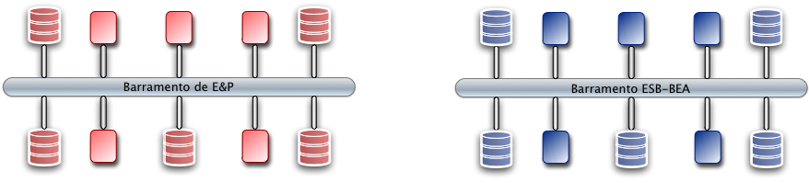

Visão da GDIEP
Dois barramentos
  Barramento de E&P: aplicações científicas
  ESB-BEA: aplicações corporativas
Ponte de integração entre os dois barramentos
TIC/TIC-E&P/GDIEP

Slide 3
Barramento de E&P
Objetivo: oferecer facilidades específicas para a integração de dados e aplicações científicas
Aplicações científicas
  grandes volumes de dados em ponto flutuante
  dados estruturados
  desempenho crítico
TIC/TIC-E&P/GDIEP

Slide 4
Requisitos para o Barramento de E&P
Arquitetura aberta e extensível a diferentes domínios
Suporte a dados estruturados ajustados ao domínio de uso
Troca eficiente de grandes volumes de dados científicos
Escalabilidade
Compatível com múltiplas linguagens de programação usadas em aplicações científicas
Facilidade para criação de clientes e servidores de dados
Troca de dados e mensagens entre aplicações
Suporte a mecanismos de autenticação e autorização
Suporte a trabalho colaborativo
Possibilidade de integração com diferentes tecnologias

Slide 5
Arquitetura Orientada a Serviço (SOA)
Padrão de referência para soluções de integração de aplicações em ambientes heterogêneos
Serviço
de
Diretório
2. Cliente procura detalhes
do serviço no diretório
1. Serviço se registra
no diretório
Cliente
do
Serviço
Serviço
3. Cliente interage com
o serviço

Slide 6
Arquitetura do Barramento de E&P
Barramento de E&P
Serviço de
Acesso
Serviço de
Registro
Serviço de
Sessão
Serviço de
Colaboração
serviços
básicos
VGE
Sigeo
v3o2
v3o2
Base
Integrada
OpenSpirit
Sigeo
WebSintesi
…
…
BDSISMICA
BDGEOL
OpenWorks
SeisWorks
GeoFrame
Charisma
IESX
Projetos
Projetos

Slide 7
Serviços Básicos
Serviço de Acesso
  ponto de entrada no barramento
  autenticação dos serviços e clientes que querem fazer parte do barramento
  emissão de credenciais com validade
TIC/TIC-E&P/GDIEP

Slide 8
Serviços Básicos
Serviço de Registro
  oferta e descoberta de instâncias de serviços
  busca por serviços com base em suas funcionalidades e outras propriedades
  ofertas de serviços com tempo de validade
  integração com o serviço de controle de acesso
TIC/TIC-E&P/GDIEP

Slide 9
Serviços Básicos
Serviço de Sessão
  grupos de clientes e serviços que compartilham uma mesma credencial
  manutenção da validade da credencial junto ao serviço de acesso
  mecanismo de troca de mensagens entre seus componentes
TIC/TIC-E&P/GDIEP

Slide 10
Serviços Básicos
Serviço de Colaboração
  suporte a sessões de trabalho colaborativo entre vários usuários
  catálogo de sessões ativas
  mecanismos de convite e controle de acesso à subscrição nas sessões
  mecanismo de troca de mensagens entre participantes
  notificações de alterações em dados compartilhados
TIC/TIC-E&P/GDIEP

Slide 11
Serviços Provedores de Dados
Visão padronizada dos diferentes tipos de dados de E&P
  cada tipo de dado tem sua própria interface de acesso
  todas as aplicações acessam um determinado tipo de dado através da mesma interface
Acesso eficiente aos dados
Suporte a metadados
TIC/TIC-E&P/GDIEP

Slide 12
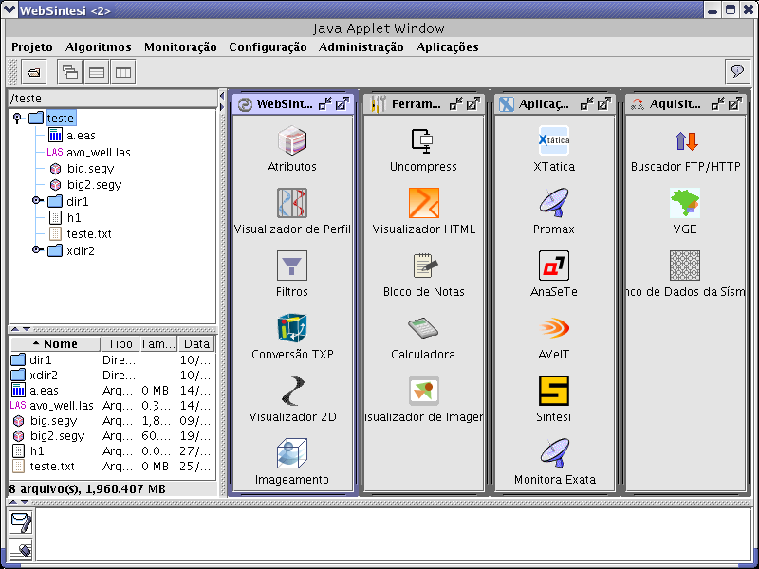
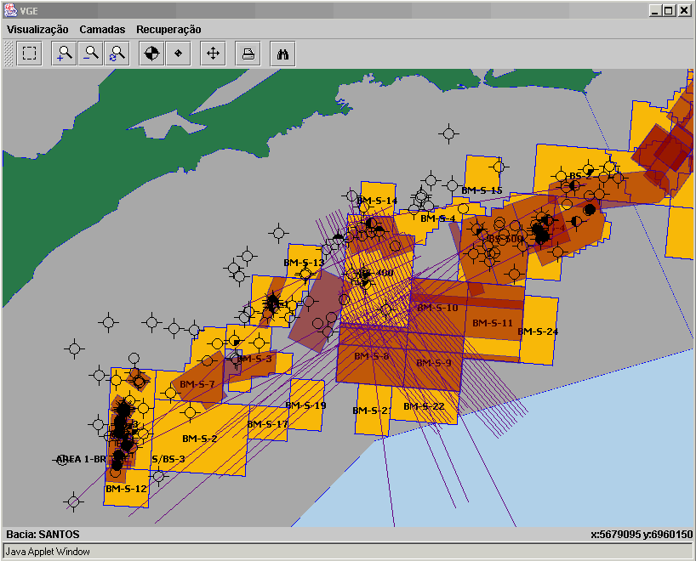
Cenário 1: WebSintesi & VGE
B
a
r
r
a
m
e
n
t
o
d
e
E
&
P
Servidor WebSintesi
Área de
projetos
Usuário do WebSintesi deseja recuperar um arquivo de
trajetória de poço, usando o VGE, que é disparado
pelo WebSintesi para realizar a tarefa
Sistemas WebSintesi e VGE estão conectados ao
Barramento de E&P
Após selecionar o poço no VGE, o usuário escolhe o local no
projeto onde o arquivo deve ser armazenado e o VGE
realiza a transferência do dado para o WebSintesi
Servidor VGE
Base
Integrada

Slide 13
Cenário 1: Notas
WebSintesi oferece no barramento:
  serviço de acesso a projetos
  serviço de acesso a arquivos
VGE oferece no barramento:
  serviço de recuperação de dados
A comunicação para troca do dado é feita diretamente entre os servidores
  os dados não trafegam pelo barramento, mas ponto-a-ponto

Slide 14
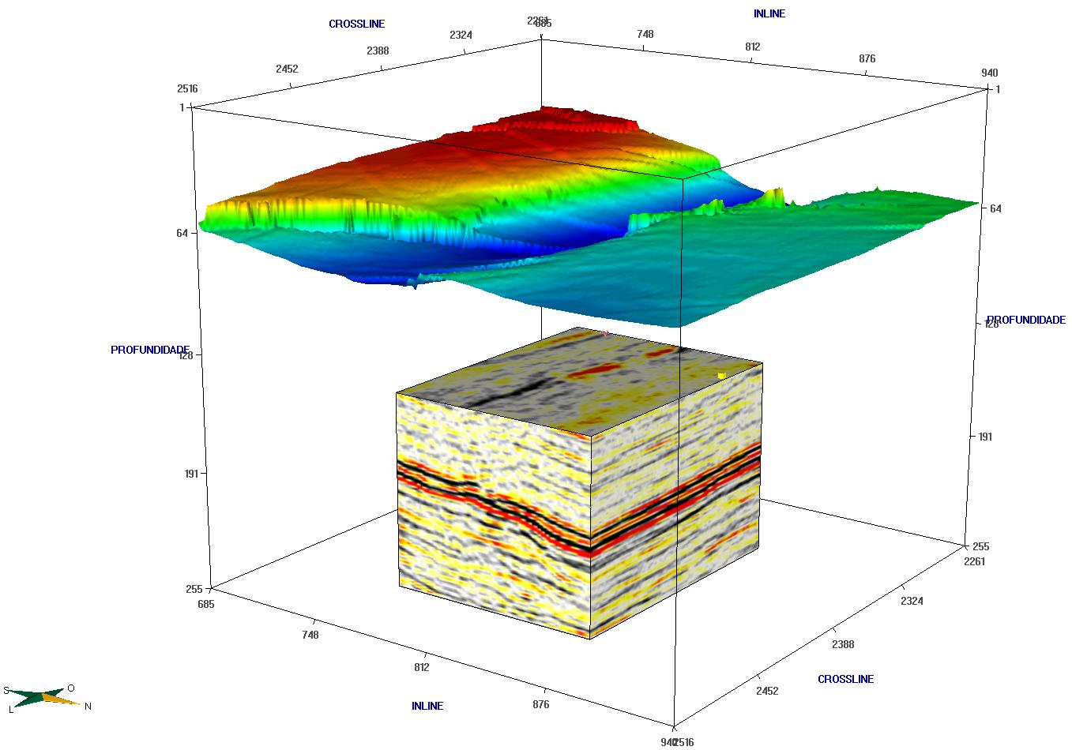
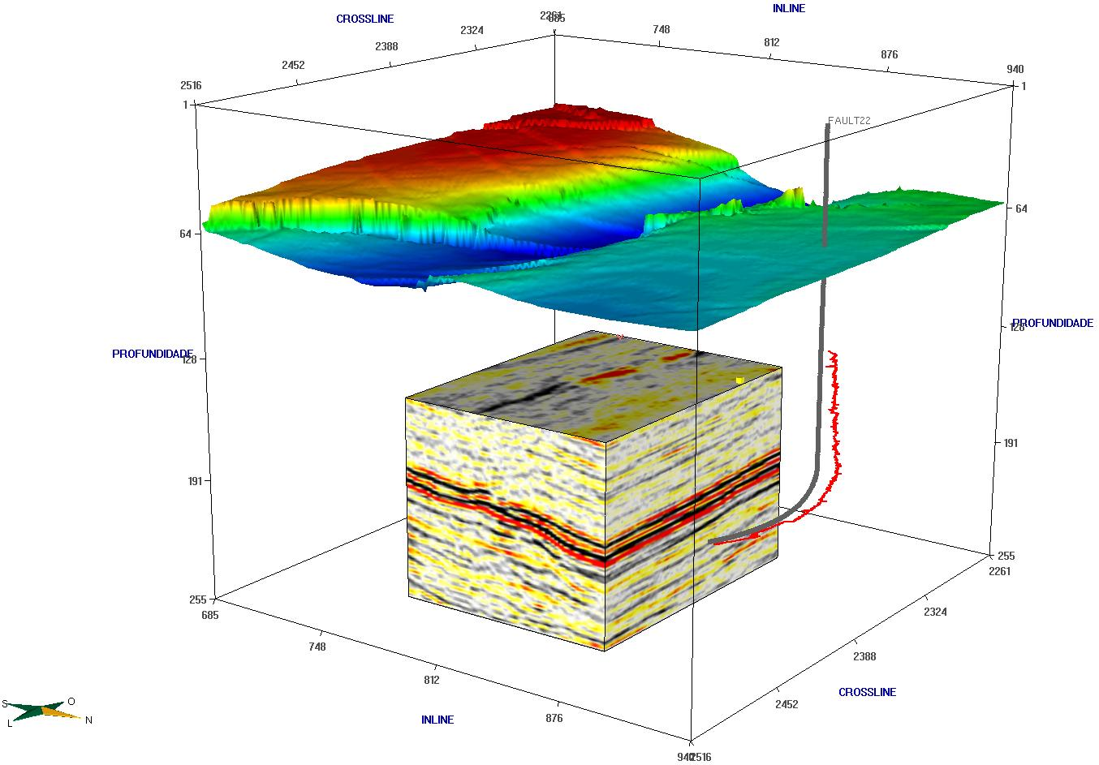
Cenário 2: v3o2 & WebSintesi
B
a
r
r
a
m
e
n
t
o
d
e
E
&
P
Servidor WebSintesi
Área de
projetos
Usuário do v3o2 deseja visualizar uma trajetória de poço
cujo arquivo está armazenado em um projeto do WebSintesi
Sistemas v3o2 e WebSintesi estão conectados ao
Barramento de E&P
No v3o2, o usuário seleciona o projeto do WebSintesi e o
arquivo que contém a trajetória, que é lido pelo v3o2
e incorporado à imagem sísmica

Slide 15
Cenário 2: Notas
v3o2 utiliza os serviços disponibilizados no barramento pelo WebSintesi
  os mesmos serviços de acesso a projetos e a arquivos utilizados pelo VGE no cenário 1

Slide 16
Cenário 3: WebSintesi & SIGEO
B
a
r
r
a
m
e
n
t
o
d
e
E
&
P
Servidor WebSintesi
Área de
projetos
Usuário do WebSintesi deseja recuperar um grid de um
projeto do SIGEO
Sistemas WebSintesi e SIGEO estão conectados ao
Barramento de E&P
Após selecionar o projeto e o grid desejado, o WebSintesi
realiza a transferência do dado
Servidor SIGEO
Área de
Projetos

Slide 17
Cenário 3: Notas
SIGEO oferece no barramento:
  serviço de acesso a projetos
  serviço de acesso a grid

Slide 18
Outros cenários na Geologia & Geofísica
B
a
r
r
a
m
e
n
t
o
d
e
E
&
P
Acesso a dados
xyz, grid etc.
Clientes
Servidores
v3o2
Serviços SIGEO
Acesso a base
integrada
WebSintesi
Serviços Base Integrada
Acesso a projetos
e arquivos
SIGEO
Serviços WebSintesi
Acesso a dados
de interpretação
VGE
Serviços OpenSpirit
OpenSpirit
OpenWorks
SeisWorks
GeoFrame
Charisma

Slide 19
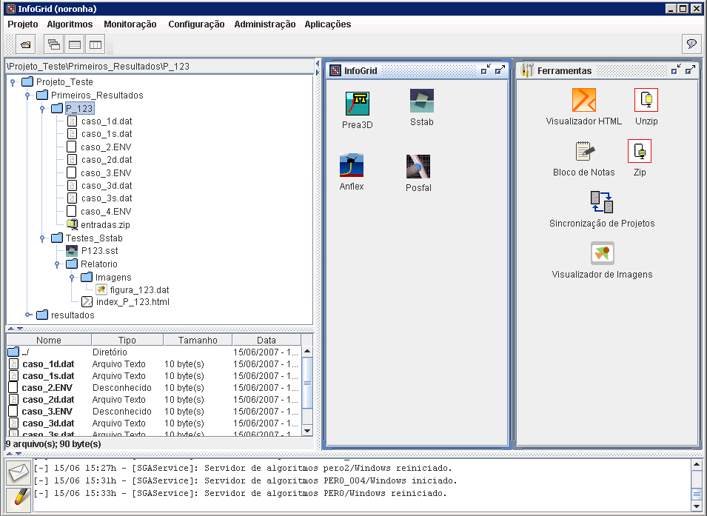
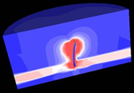
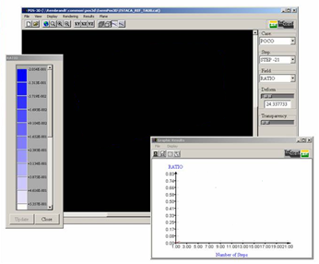
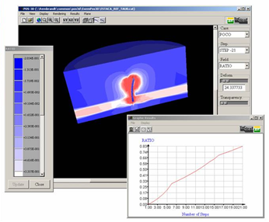
Cenário na Geomecânica: InfoGrid & Pos3D
B
a
r
r
a
m
e
n
t
o
d
e
E
&
P
Servidor InfoGrid
Área de
projetos
Usuário executa uma análise através do InfoGrid
em um cluster de computadores
Sistemas InfoGrid e Pos3D estão conectados ao
Barramento de E&P
Após terminada a análise, o InfoGrid comanda o Pos3D,
que acessa o arquivo resultado para visualização

Slide 20
Cenário na Geomecânica: Notas
InfoGrid oferece no barramento:
  serviço de acesso a projetos
  serviço de acesso a arquivos
Pos3D utiliza os serviços do InfoGrid

Slide 21
Estado Atual
Serviços Básicos
  Controle de Acesso e Registro
  versão preliminar do Serviço de Sessão
Suporte a linguagens de programação
  Java, C++ e Lua
Protótipos
  experimentos que exercitam os diferentes padrões de interação identificados nos cenários de uso
  em andamento: cenários 1 (WS+VGE) e 2 (WS+V3O2), integração inicial com o SIGEO
TIC/TIC-E&P/GDIEP

Slide 22
Próximos Passos
Revisão do Serviço de Sessão
Disponibilizar ambientes de desenvolvimento, homologação e produção na Petrobras
Conclusão da integração WS+VGE e WS+V3O2
Documentação
Ferramentas de apoio para o desenvolvimento de provedores e consumidores de dados
Novas integrações: base integrada de E&P, OpenSpirit, Pos3D, InfoGrid, ...
Ferramentas de instalação e implantação (deployment)
Integração com o barramento ESB-BEA
TIC/TIC-E&P/GDIEP

Slide 23
FIM!
TIC/TIC-E&P/GDIEP

Slide 24
CORBA
Infra-estrutura para o desenvolvimento de aplicações distribuídas em ambientes heterogêneos
Obedece a um padrão, especificado pela OMG
Várias implementações de diversos fornecedores
Tecnologia madura, comprovadamente estável e eficiente
Independência de plataforma e linguagem de programação
Suporte às principais linguagens de programação atuais
Especificação de interfaces de serviço em uma linguagem neutra (IDL)
Transporte eficiente de diversos tipos de dados, inclusive dados binários e estruturados

